Slide 1
CoBra
- Système propulsif et directif -
BOURDIOT Mathys
COULSON Jérémy
MPACKO PRISO Fantine
RAPAILLE Quentin
RETAILLEAU Mathieu
1/ Etablissement d’un cahier des charges
2/Propositions de dispositions de moteurs
3/ Nécessité et choix des matériaux
4/ Servomoteur
5/ Bilan

Slide 2
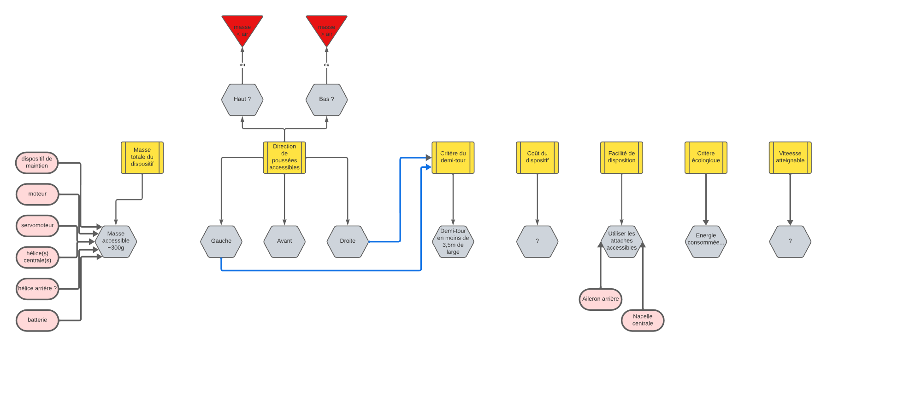
1/ Diagramme d’exigences
Ajout lien avec autre groupe et
contrainte centre de gravité ensemble
moteur sur axe de rotation

Slide 3
1/ Diagramme d’exigences
Critères prioritaires: (nécessaires)
Critères secondaires: (optimisation)
choix/disposition de composants
nombre/choix de composants
Intérêt du système propulsif et directif: optimisation de ces critères

Slide 4
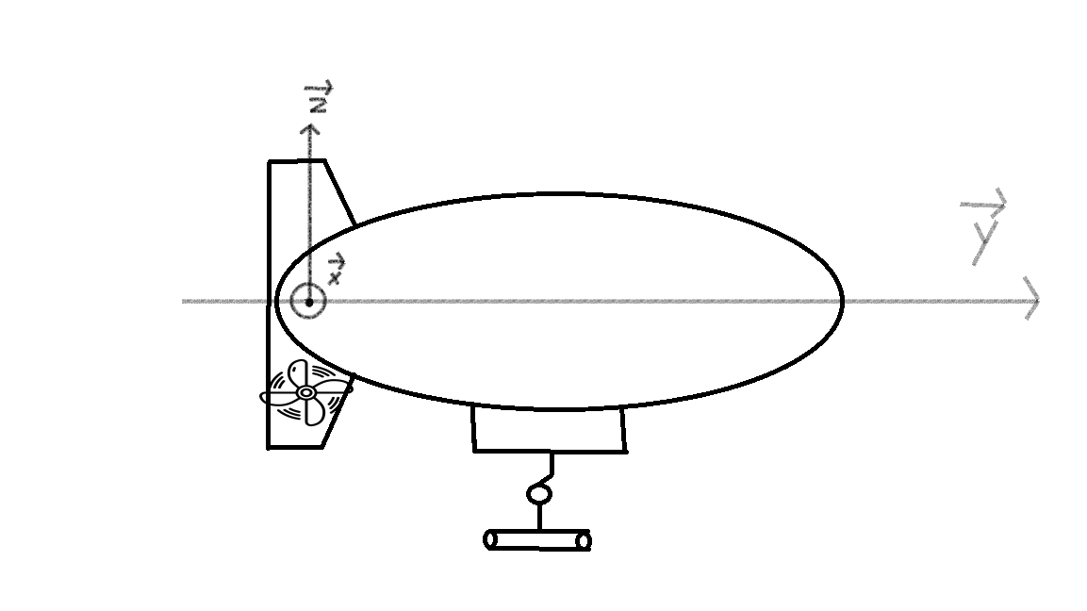
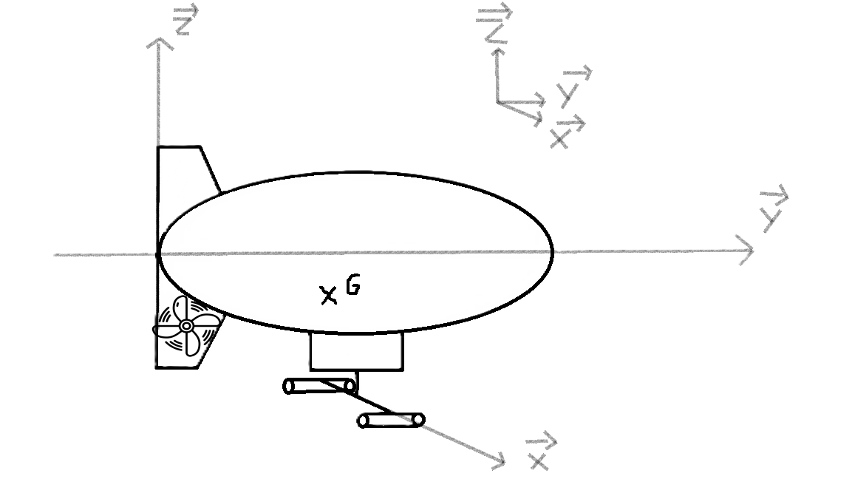
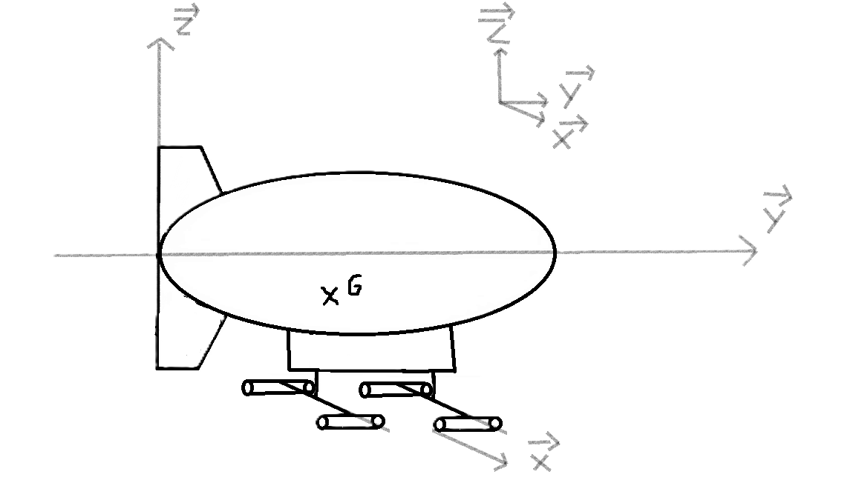

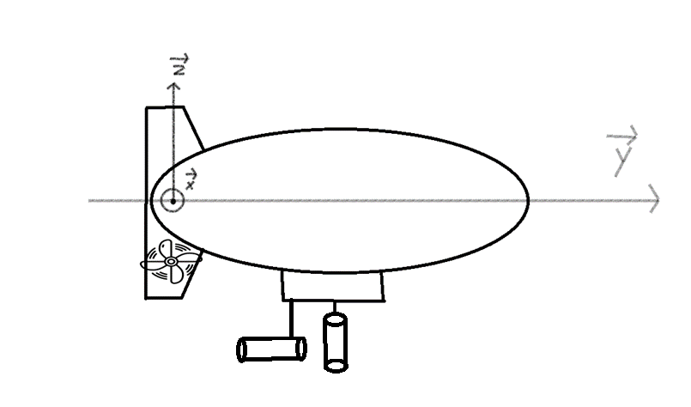
2/ Proposition de dispositifs
5 dispositions proposées
Avantages
Inconvénients
Incertitudes
v
+ | - | ?

Slide 5
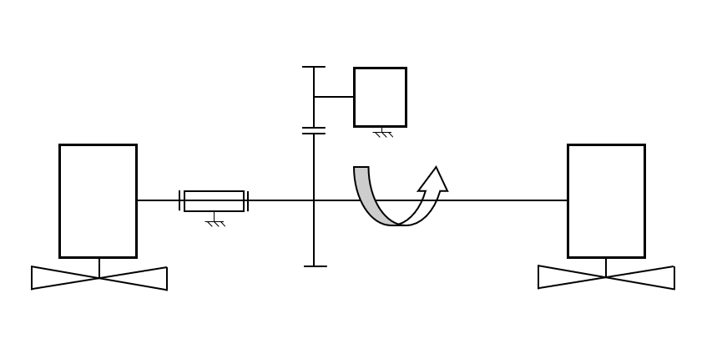
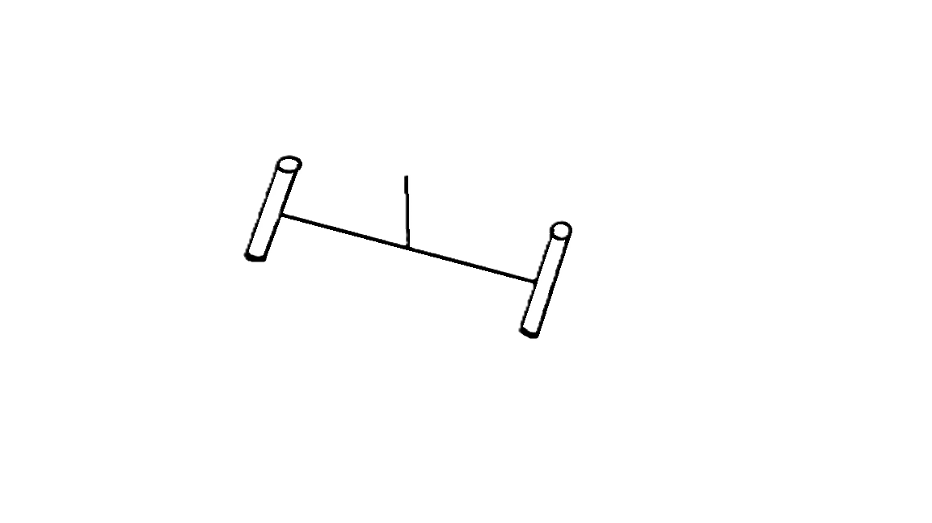
-Dispositif 1-
Servomoteur (rotation de l’axe moteur)
v
Poussées colinéaires
Moteurs (rotation des hélices)
fig1 : vue de coté
fig2 : vue du dessus
+ | - | ?
Forte poussée sur l’axe moteur | 4 moteurs = masse/argent | Amplitude mouvement moteurs ( de -90° à 90°?)
Combiner les mobilités des moteurs | nécessité d’hélices réversibles pour marche arrière
Hélice améliore la mobilité du dirigeable | Moment sur y crée par l’hélice arrière si hors axe du barycentre

Slide 6
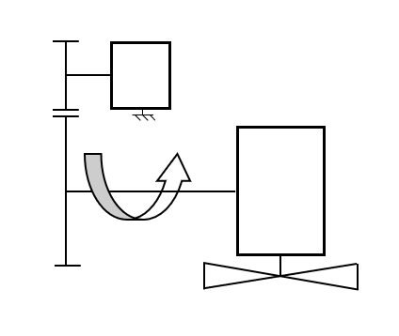
-Dispositif 2 -
Servomoteur (direction axe moteur)
Liaison pivot motorisée autour de x
Moteur (rotation hélice)
+ | - | ?
Masse(prop2)<Masse(prop1) | 3 moteurs = masse /argent | Amplitude mouvement moteurs ( de -90° à 90°?)
 | nécessité d’hélices réversibles pour marche arrière | Puissance du moteur nécessaire pour le moteur hélice du bas pour être équivalent aux 2 du dispositif 1
 | Moment sur y de l’hélice arrière si hors axe du barycentre

Slide 7
- Dispositif 3 -
+ | - | ?
Forte poussée sur l’axe moteur | 3 moteurs = masse/argent | Amplitude mouvement moteurs ( de -90° à 90°?)
Combiner les mobilités des moteurs | nécessité d’hélices réversibles pour marche arrière
Masse(prop2)<Masse(prop1) | Moment sur y crée par l’hélice arrière si hors axe du barycentre

Slide 8
- Disposition 4 -
Servomoteur (rotation de l’axe moteur)
Moteurs (rotation des hélices)
2x dispositif ci-dessus
+ | - | ?
 | 6 moteurs = masse /argent | Amplitude mouvement moteurs ( de -90° à 90°?)
 | nécessité d’hélices réversibles pour marche arrière

Slide 9
- Disposition 5 -
+ | - | ?
Pas de contrôle servomoteur | Maniabilité?
 | nécessité d’hélices réversibles pour marche arrière

Slide 10
Points avec les autres groupes
Poids = critère à favoriser car environ 200g max : propulsion ionique à éliminer
Composition des mouvements non nécessaire
En attente du retour des équipes moteur et modélisation pour le choix des moteurs et leur pilotage pour choisir l’amplitude de rotation nécessaire (prévision: moteur+hélice+électronique de direction=90g)

Slide 11
Dispositifs retenus
A
B
C
Avantages des dispositifs
Dispositif 1 | Dispositif 2 | Dispositif 3
Propulsion/vitesse | Masse | Pas de servomoteur à contrôler
 | Dirigeabilité | Masse

Slide 12
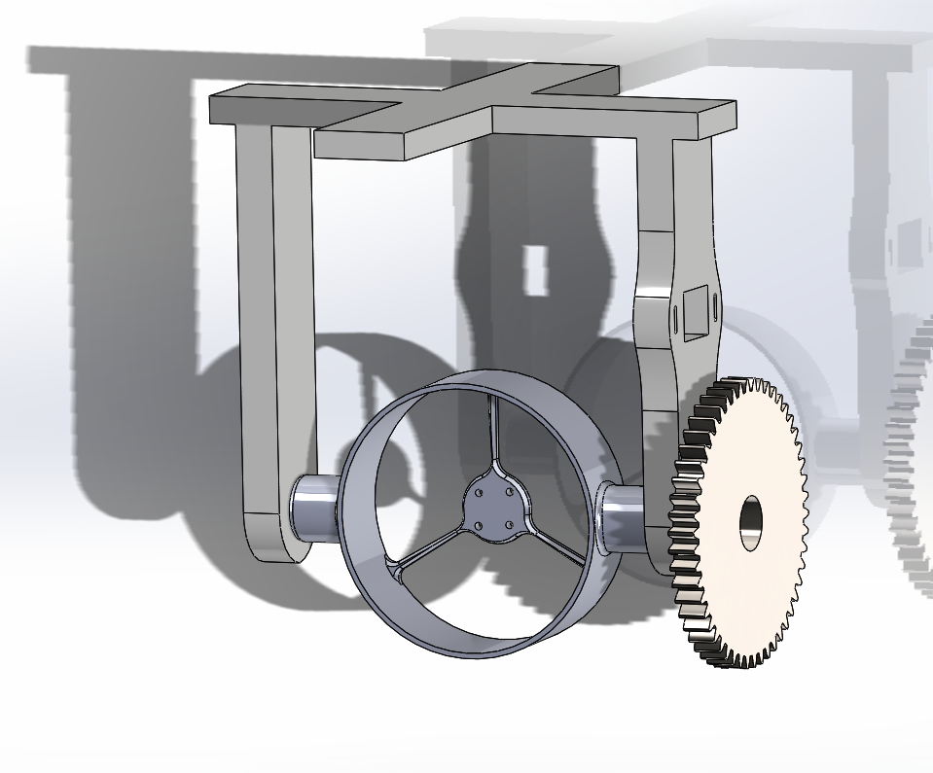
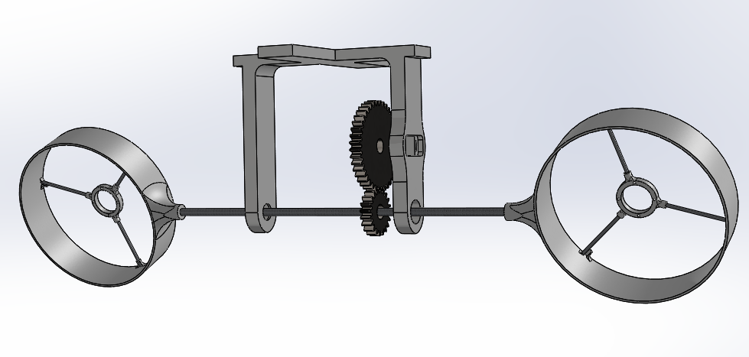
Système d’orientation des moteurs
Fig1: A
Sortie servomoteur en engrenage pour créer la rotation sur l’axe x

Slide 13
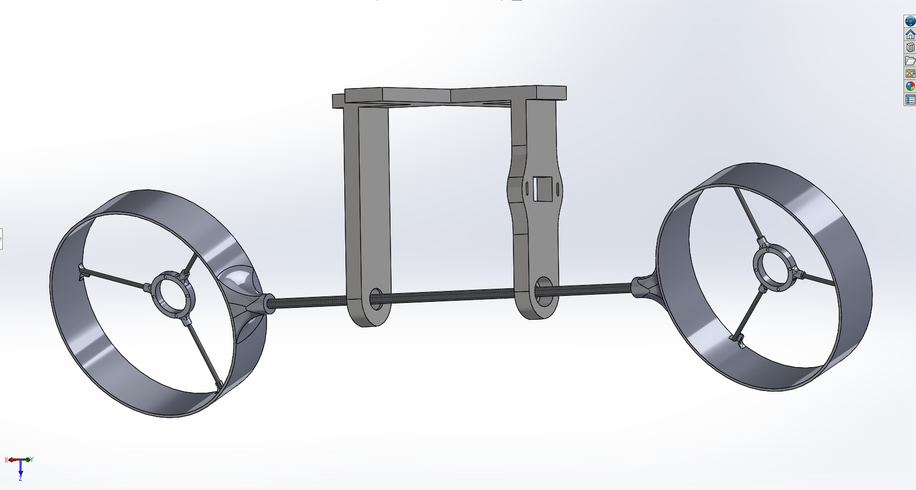
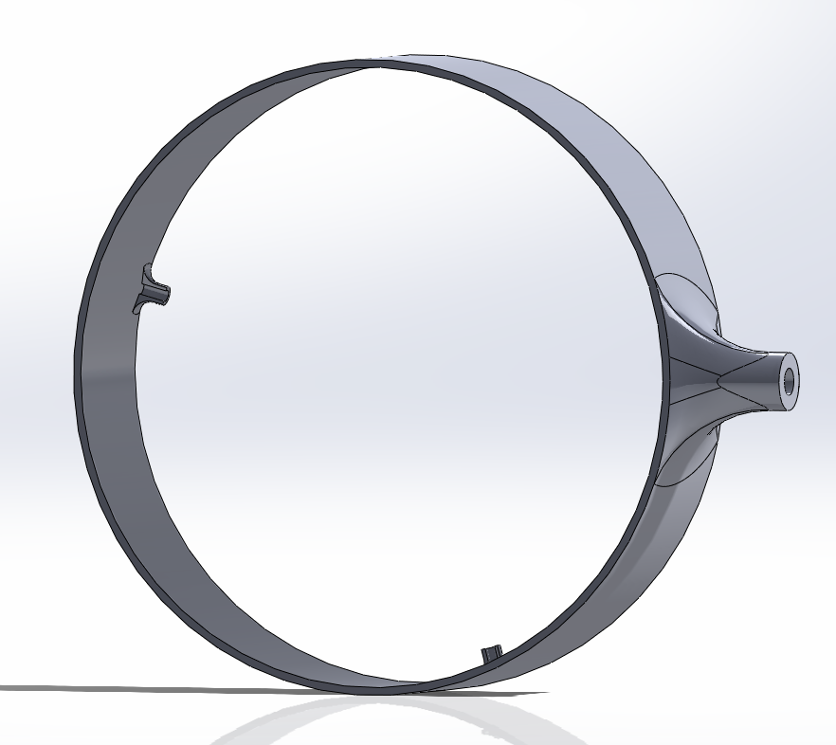
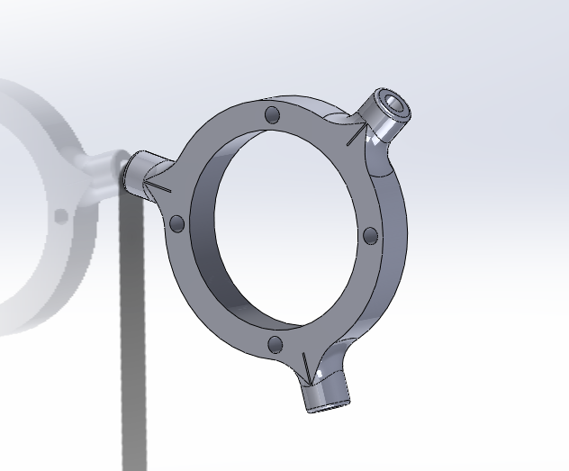
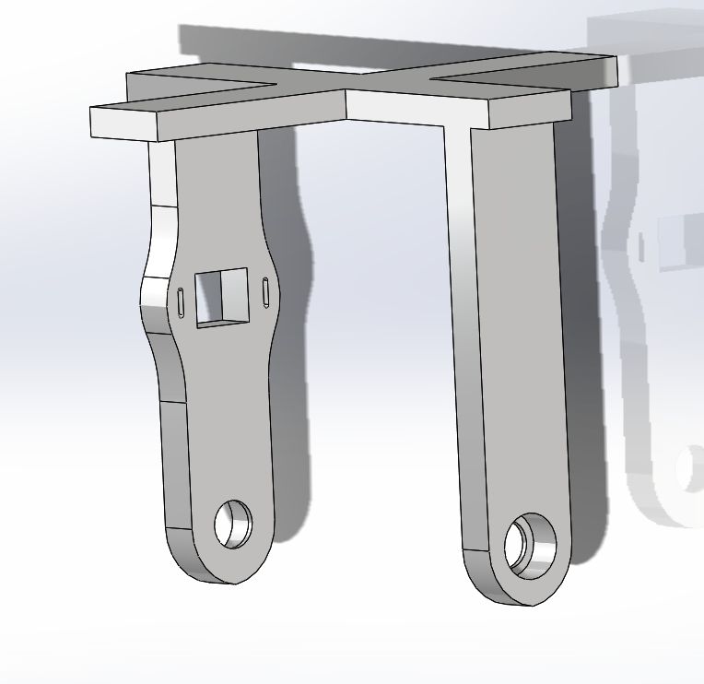
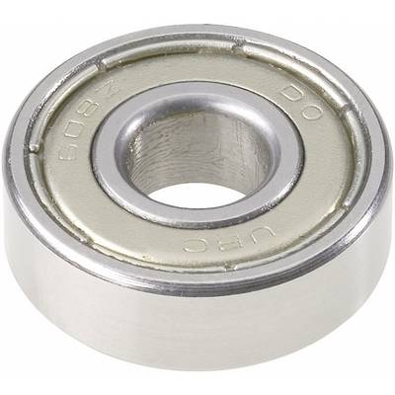
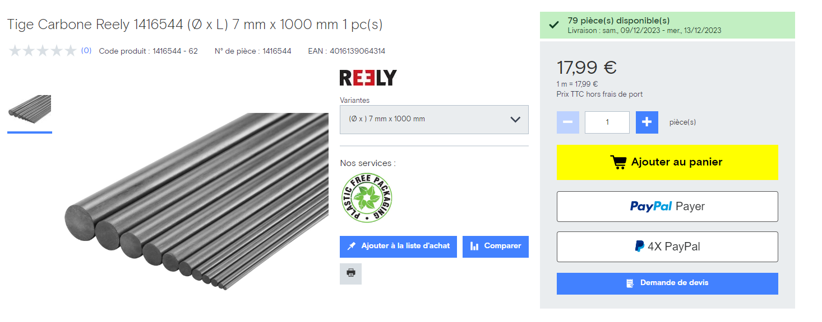
Nécessité du choix des matériaux
5 pièces à imprimer
6 pièces à acheter

Slide 14
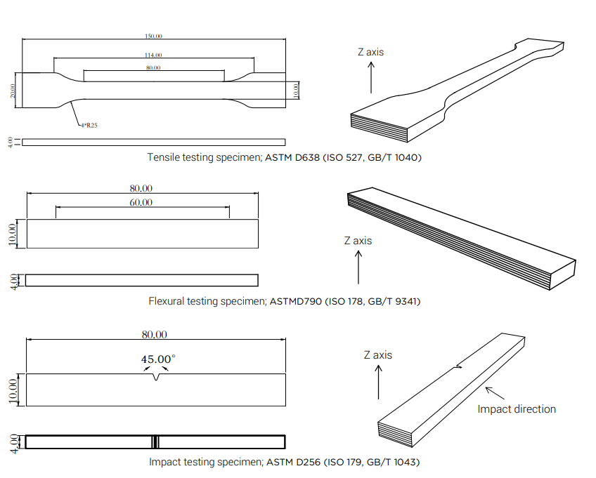
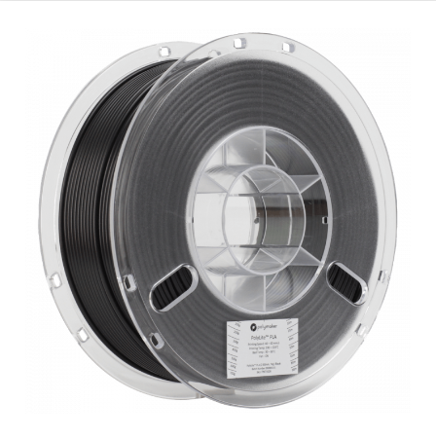

Choix des matériaux d’impression
 | PLA | PETG | ABS
Module d’Young [Mpa] | 2636 | 1472 | 2174
A% | 1,9 | 6,8 | 2,7
Test Charpy [J/m²] | 2,7 | 5,1 | 12,6
Source : erm-fabtest.com, polymaker (constructeur)

Slide 15
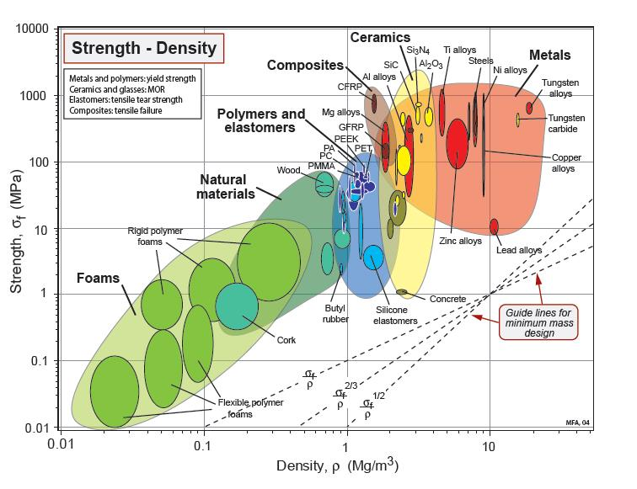
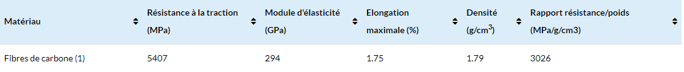
Choix des matériaux achetés
Diagramme d’Ashby

Slide 16
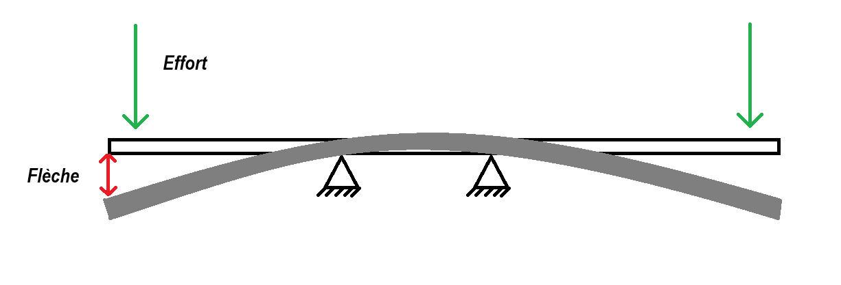
Dimensionnement axe de rotation et autres éléments en carbone
Quel diamètre choisir pour avoir une flèche acceptable ? Compromis masse/flèche

Slide 17
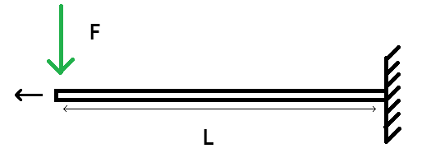

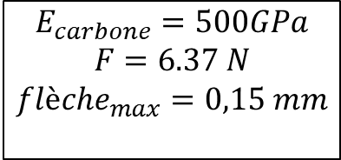
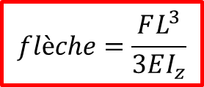



Dimensionnement axe de rotation et autre éléments en carbone
$$flèche=\frac{FL^{3}}{3EI_{z}}$$
$$\vec{z}$$
$$I_{z}=\frac{πD^{4}}{32}$$
Choix vis-à-vis des produits :
$$E_{carbone}=500GPa$$
$$F=6.37 N$$
$$flèche_{max}=0,15 mm$$
$$D=6,92 mm$$
$$D=7 mm$$
F avec hélice constructeur, pas la plus grande

Slide 18
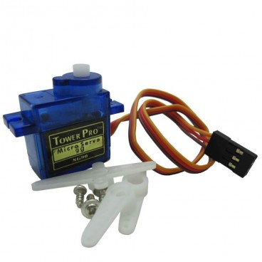

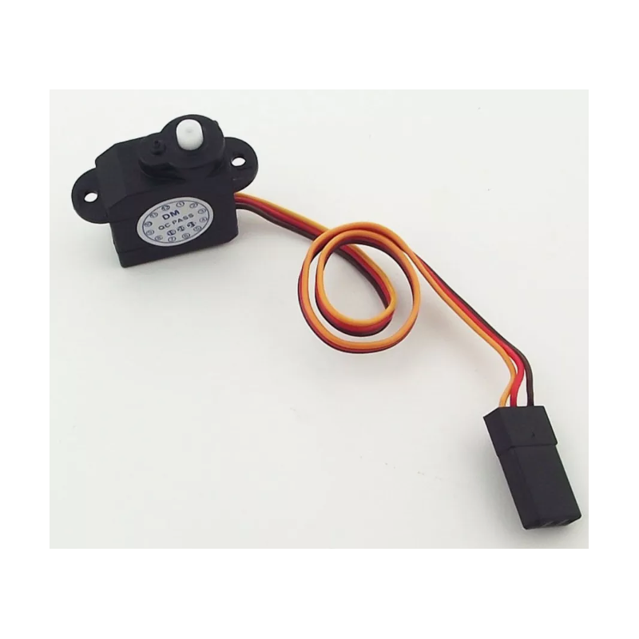
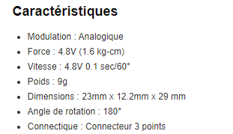
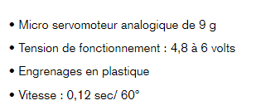
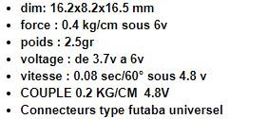
Servomoteur
Micro Servo FS90
Micro Servo GS-3005
Micro Servo SG90
+ | -
Tension d’alim | Vitesse
 | Couple?
 | Masse
+ | -
Masse | Couple
Vitesse
Tension d’alim
+ | -
Couple | Masse
Vitesse
Tension d’alim

Slide 19
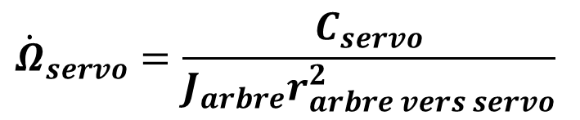
Servomoteur
Vérification du dimensionnement du servomoteur
L’accélération (angulaire) est-elle suffisante ?
Hypothèses simplificatrices :
-Pas de frottements
-Inerties engrènement et servomoteur négligeables
-On néglige les masses des câbles
Par application du théorème de l’énergie cinétique sur l’arbre en rotation :
$$J_{arbre}r_{arbre vers servo}^{2}{\dot{Ω}}_{servo}=C_{servo}$$
$${\dot{Ω}}_{servo}=\frac{C_{servo}}{{J_{arbre}r}_{arbre vers servo}^{2}}$$

Slide 20
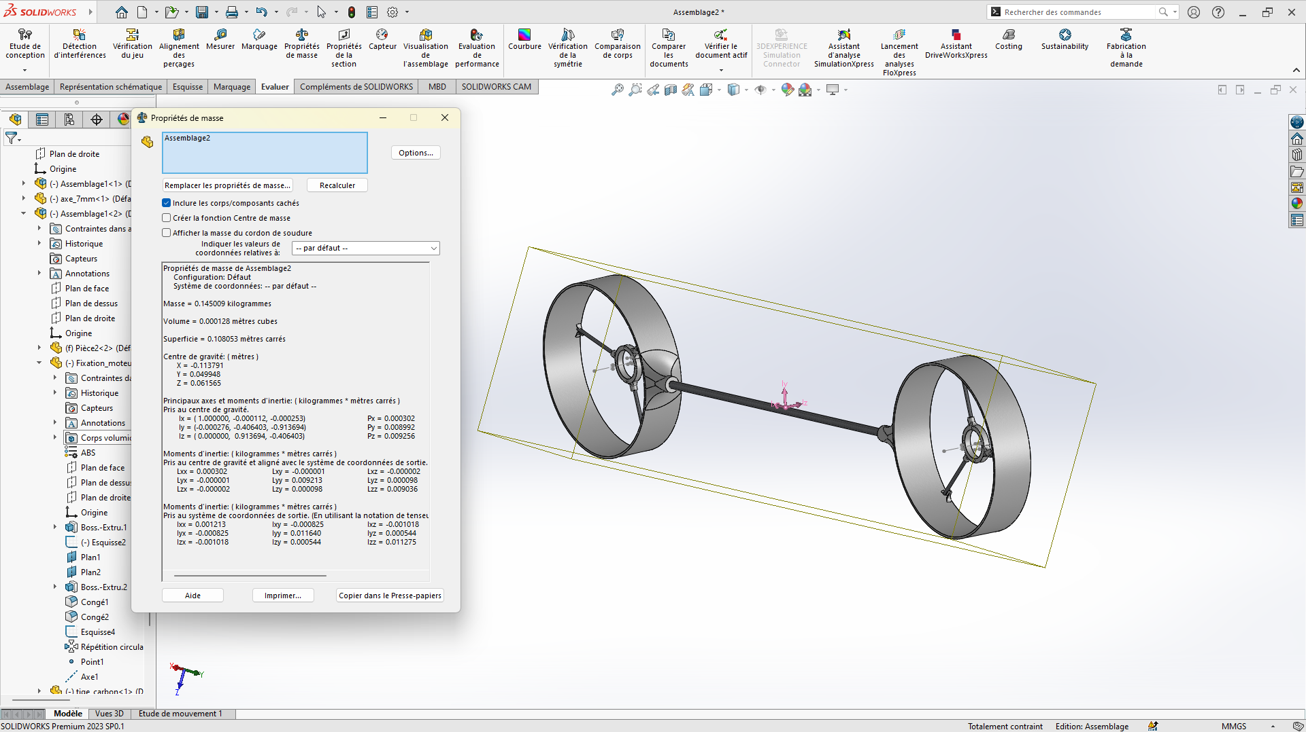
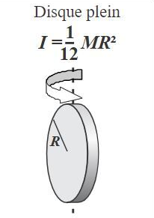




SERVOMOTEUR
$$J_{arbre}=J_{assemblage}+J_{moteurs}$$
(moteur + hélice)
$$J_{assemblage}≈{1,213.10}^{−3} Kg.m^{2}$$
$$J_{moteurs}≈{6.10}^{−7} Kg.m^{2}$$
$${\dot{Ω}}_{servo}=32,4 rad.s^{−2}$$

Slide 21
Bilan
 | Modèle 1 (constru) | Modèle 2 (2 hél) | Modèle 3 (90)
Maniabilité
Stabilité
Masse | 154g | 209g | 114g
Vitesse maximale (coeff aéro = 10) | 0,7m/s | 1m/s | 0,7m/s
Facilité de fabrication | Engrenages | Engrenages & arbre central | Pas d’engrenages
Facilité de montage
Consommation électrique (20-60 W/moteur) | 2 moteurs + servo | 2 moteurs + servo | 3 moteurs
Coût | 57€ | 85€ | 56€
Impact écologique
1/5 | 2/5 | 3/5 | 4/5 | 5/5

Slide 22
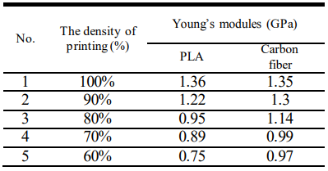
Annexe :
Impact de la variation de densité sur le module d’Young
Effects on the Mechanical Properties of the Carbon-Fiber and Polylactic Acid Specimens, Wafa Abd Soud, Ihsan A.Baqer, Mohammed Raed Ahmed

